Slide 1
স্বাগতম
Md. Shahidul Islam, Assistant Teacher(BST), Amoil A.M High School, Niamatpur,Naogaon.

Slide 2
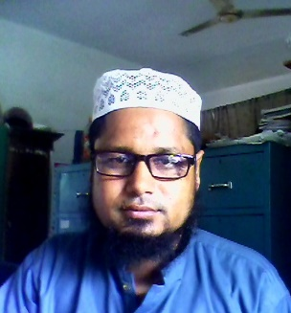
শিক্ষক
মোঃ শহিদুল ইসলাম
সহকারী শিক্ষক(ব্যবসায় শিক্ষা)
আমইল এ, এম উচ্চ বিদ্যালয়
নিয়ামতপুর,নওগাঁ।
মোবাইল নং ০১৭৫১৭৬২৯৭৬
E mail- shahidulislammd1980@gmail.com
Md. Shahidul Islam, Assistant Teacher(BST), Amoil A.M High School, Niamatpur,Naogaon.

Slide 3
পাঠ
বিষয়ঃ হিসাববিজ্ঞান
শ্রেণীঃনবম / দশম
অধ্যায়ঃ 8ম
সময়ঃ ৫০ মিনিট
তারিখঃ……
Md. Shahidul Islam, Assistant Teacher(BST), Amoil A.M High School, Niamatpur,Naogaon.

Slide 4
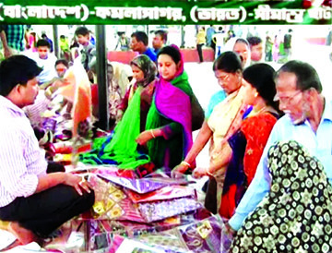
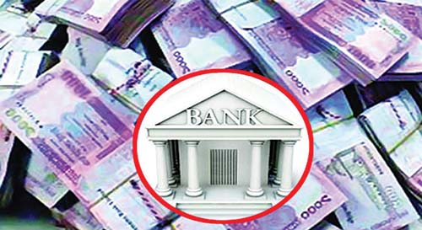
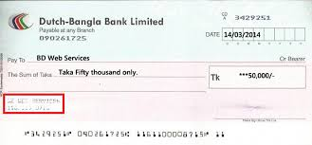
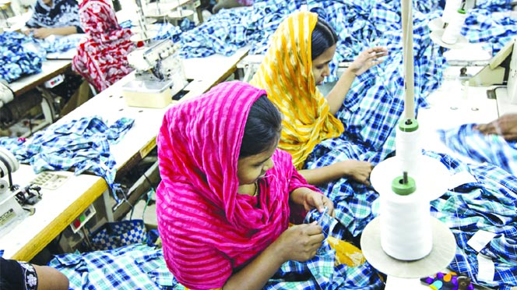
নিচের চিত্রগুলো লক্ষ কর:
Md. Shahidul Islam, Assistant Teacher(BST), Amoil A.M High School, Niamatpur,Naogaon.
Notes:
শিক্ষক এখানে প্রশ্ন করতে পারেন, চিত্রে কী দেখা যাচ্ছে? শিক্ষার্থীরা জবাব দিতে পারে,” এভাবে প্রশ্ন করে পাঠ শিরোনাম শিক্ষার্থীদের নিকট হতে বের করার চেষ্টা করবে;
এরপর পাঠ ঘোষণা করা যেতে পারে।

Slide 5
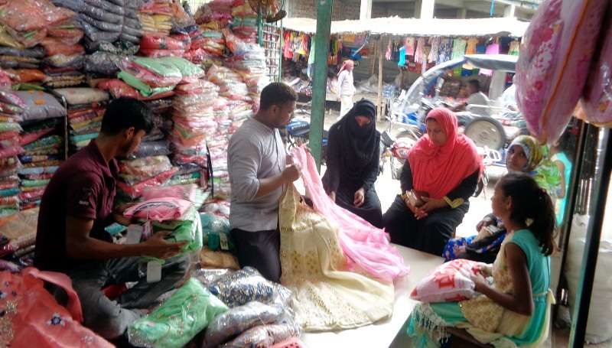
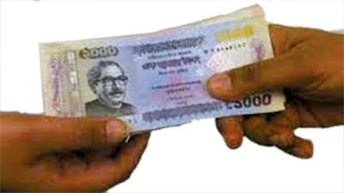
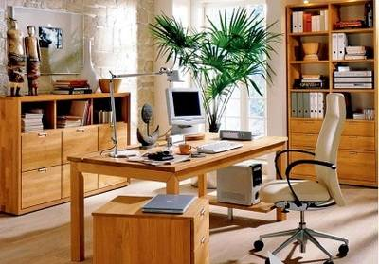
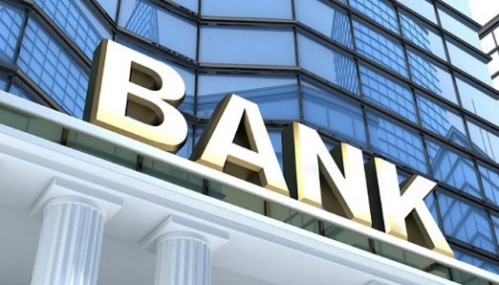
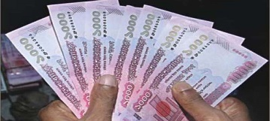
নিচের চিত্রগুলো লক্ষ কর:
Md. Shahidul Islam, Assistant Teacher(BST), Amoil A.M High School, Niamatpur,Naogaon.

Slide 6
নগদান বই
Md. Shahidul Islam, Assistant Teacher(BST), Amoil A.M High School, Niamatpur,Naogaon.

Slide 7
শিখনফল
এই পাঠ শেষে শিক্ষার্থীরা...
১। কন্ট্রা দাখিলা কি তা লিখতে পারবে;
২। দুইঘরা নগদান বই প্রস্তুত করতে পারবে;
৩। তিনঘরা নগদান বই প্রস্তুত করতে পারবে।
Md. Shahidul Islam, Assistant Teacher(BST), Amoil A.M High School, Niamatpur,Naogaon.

Slide 8
নিচের চিত্রে কী দেখছো?
ব্যাংক হতে উত্তোলন ৯,০০০ টাকা।
ব্যাংকে জমাদান ৩০,০০০ টাকা।
Md. Shahidul Islam, Assistant Teacher(BST), Amoil A.M High School, Niamatpur,Naogaon.
Notes:
শিক্ষক চিত্র দেখিয়ে কন্ট্রা দাখিলা সম্পর্কে আলোচনা করবেন এবং প্রয়োজনে বোড ব্যবহার করে ব্যাখ্যা করবেন।

Slide 9
কন্ট্রা দাখিলা:
নগদ অর্থ ব্যাংকে জমাদান ১০,০০০ টাকা।
ডেবিট
ক্রেডিট
তারিখ | প্রাপ্তি | ভা: নং | খ:পৃ: | নগদ টাকা | ব্যাংক টাকা | তারিখ | প্রদান | ভা: নং | খ:পৃ: | নগদ টাকা | ব্যাংক টাকা
 | নগদান হিসাব (ক) |  |  |  | ১০,০০০/= |  | ব্যাংক হিসাব (ক) |  |  | ১০,০০০/=
ব্যবসায়ের প্রয়োজনে ব্যাংক হতে উত্তোলন ৭,০০০ টাকা।
ডেবিট
ক্রেডিট
তারিখ | প্রাপ্তি | ভা: নং | খ:পৃ: | নগদ টাকা | ব্যাংক টাকা | তারিখ | প্রদান | ভা: নং | খ:পৃ: | নগদ টাকা | ব্যাংক টাকা
 | ব্যাংক হিসাব (ক) |  |  | ৭,০০০/= |  |  | নগদান হিসাব (ক) |  |  |  | ৭,০০০/=
Md. Shahidul Islam, Assistant Teacher(BST), Amoil A.M High School, Niamatpur,Naogaon.

Slide 10
একক কাজ
কন্ট্রা দাখিলা কি তা লিখ?
Md. Shahidul Islam, Assistant Teacher(BST), Amoil A.M High School, Niamatpur,Naogaon.
Notes:
এখানে।একক কাজে সময় উল্লেখ করা নেই।সম্মানিত স্যারেরা তাদের প্রয়োজমত সময় নিবেন,কাজটি করার জন্য । প্রয়োজনীয় উত্তরের জন্য শিক্ষক বোর্ড ব্যবহার করবেন।

Slide 11
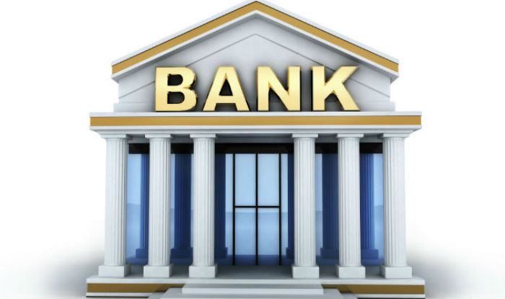
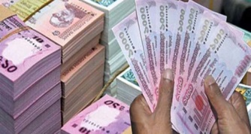
পন্য ক্রয় বাবদ চেক প্রদান ৫,০০০ টাকা।
ব্যাংকে জমাদান ২০,০০০ টাকা।
মজুরি প্রদান ২,০০০ টাকা।
ব্যাংক সুদ মঞ্জুর করল ৬০০ টাকা।
Md. Shahidul Islam, Assistant Teacher(BST), Amoil A.M High School, Niamatpur,Naogaon.
Notes:
সম্মানিত শিক্ষক চিত্রগুলো দেখিয়ে দুইঘরা নগদান বই সম্পর্কে আলোচনা করবেন এবং প্রয়োজান অনুযায়ী বোড ব্যবহার করে বুঝিয়ে দিবেন।

Slide 12
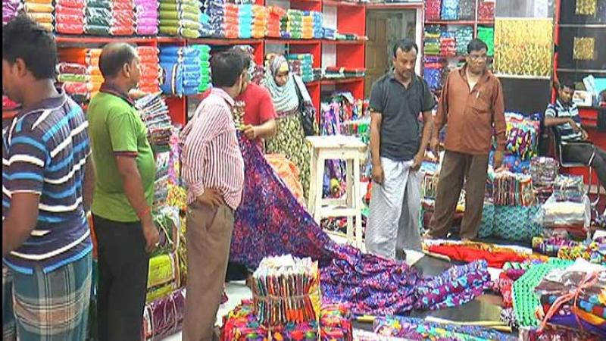
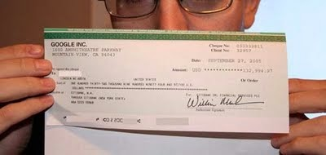
নগদে পন্য বিক্রয় ১০,০০০ টাকা।
করিমের নিকঠ হতে চেক প্রাপ্তি ৫,০০০ টাকা।
নগদে আসবাবপত্র ক্রয় ৫,০০০ টাকা।
ব্যাংক হতে উত্তোলন ৫,০০০ টাকা।
Md. Shahidul Islam, Assistant Teacher(BST), Amoil A.M High School, Niamatpur,Naogaon.

Slide 13
দুইঘরা নগদান বইয়ের নমুনা ছক
ডেবিট
ক্রেডিট
তারিখ | প্রাপ্তি | ভা: নং | খ:পৃ: | নগদ টাকা | ব্যাংক টাকা | তারিখ | প্রদান | ভা: নং | খ:পৃ: | নগদ টাকা | ব্যাংক টাকা
Md. Shahidul Islam, Assistant Teacher(BST), Amoil A.M High School, Niamatpur,Naogaon.

Slide 14
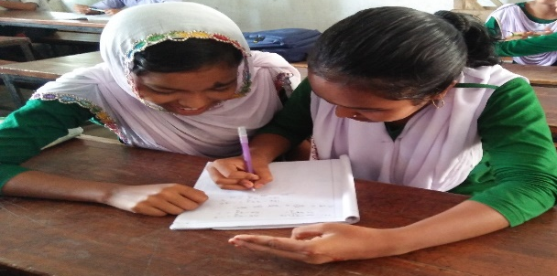
জোড়ায় কাজ
সেলিনা ট্রেডার্সের ২০১৮সালের জুন মাসে ব্যবসায়ের লেনদেন ছিল নিম্নরূপ:
জুন ১ নগদ তহবিল ১৮,০০০ টাকা এবং ব্যাংক জমা ১৫,০০০ টাকা।
জুন ৮ ব্যাংকে জমাদান ২০,০০০ টাকা।
জুন ১৫ আসবাবপত্র ক্রয় বাবদ নগদ ২,০০০ টাকা এবং৩,০০০ টাকার চেক প্রদান।
জুন ৩০ ব্যাংক হতে উত্তোলন ৫,০০০ টাকা।
উপরোক্ত লেনদেনের ভিত্তিতে সেলিনা ট্রেডার্সের দুইঘরা নগদান বই প্রস্তুত কর।
Md. Shahidul Islam, Assistant Teacher(BST), Amoil A.M High School, Niamatpur,Naogaon.
Notes:
এখানে, জোড়ায় কাজে সময় উল্লেখ করা নেই।সম্মানিত স্যারেরা তাদের প্রয়োজমত সময় নিবেন,কাজটি করার জন্য । প্রয়োজনীয় উত্তরের জন্য শিক্ষক বোর্ড ব্যবহার করবেন।

Slide 15
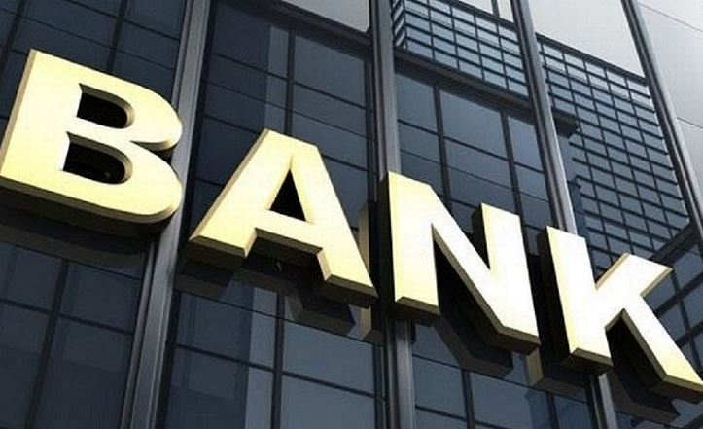
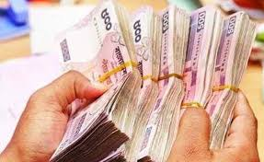
নিচের চিত্রে কী দেখছো?
পন্য বিক্রয় বাবদ চেক প্রাপ্তি ৫,০০০ টাকা।
ব্যাংকে জমাদান ৫৫,০০০ টাকা।
Md. Shahidul Islam, Assistant Teacher(BST), Amoil A.M High School, Niamatpur,Naogaon.
Notes:
শিক্ষক তিনঘরা নগদান বই সম্পর্কে ব্যাখ্যা করবেন এবং প্রয়োজন অনুযায়ী বোড ব্যবহার করিয়ে বুঝিয়ে দিবেন।

Slide 16
নিচের চিত্রে কী দেখছো?
৮,৫০০ টাকার পূর্ণ নিষ্পত্তিতে আরাফাত ট্রেডার্স হতে ৮,০০০ টাকা প্রাপ্তি।
সুমন ট্রেডার্সকে ৫,০০০ টাকার পূর্ণ নিষ্পত্তিতে ৪,৮০০ টাকা প্রদান।
Md. Shahidul Islam, Assistant Teacher(BST), Amoil A.M High School, Niamatpur,Naogaon.

Slide 17
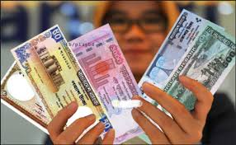
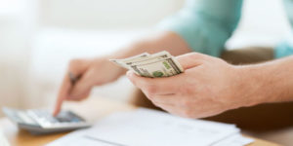
চেকে বাড়িভাড়া প্রদান ৪,০০০ টাকা।
ব্যাংক হতে উত্তোলন ৬,০০০ টাকা।
১০% বাট্টায় পন্য ক্রয় ৬,০০০ টাকা।
Md. Shahidul Islam, Assistant Teacher(BST), Amoil A.M High School, Niamatpur,Naogaon.

Slide 18
তিনঘরা নগদান বইয়ের নমুনা ছক:
ডেবিট
ক্রেডিট
তারিখ | প্রাপ্তি | ভা: নং | খ: পৃ: | প্রদত্ত বাট্টা | নগদ টাকা | ব্যাংক টাকা | তারিখ | প্রদান | ভা: নং | খ: পৃ: | প্রদত্ত বাট্টা | নগদ টাকা | ব্যাংক টাকা
Md. Shahidul Islam, Assistant Teacher(BST), Amoil A.M High School, Niamatpur,Naogaon.

Slide 19
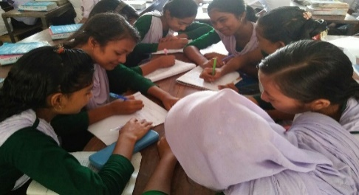
দলগত কাজ
মামুন ট্রেডার্সের ২০১৯ সালের মার্চ মাসে ব্যবসায়ের লেনদেন ছিল নিম্নরূপ:
মার্চ ১ নগদ তহবিল ৮,০০০ টাকা এবং ব্যাংক জমা ৫,০০০ টাকা।
মার্চ ১০ ব্যাংকে জমাদান ২৫,০০০ টাকা।
মার্চ ১৫ ৫% বাট্টায় ৪,০০০ টাকা দেনার পূর্ণ নিষ্পত্তিতে চেক প্রদান করা হল।
মার্চ ২9 ১০% বাট্টায় নগদে পন্য বিক্রয় ৪০,০০০ টাকা।
উপরোক্ত লেনদেনের ভিত্তিতে মামুন ট্রেডার্সের তিনঘরা নগদান বই প্রস্তুত কর।
Md. Shahidul Islam, Assistant Teacher(BST), Amoil A.M High School, Niamatpur,Naogaon.
Notes:
এখানে,দলগত কাজে সময় উল্লেখ করা নেই।সম্মানিত স্যারেরা তাদের প্রয়োজমত সময় নিবেন,কাজটি করার জন্য । প্রয়োজনীয় উত্তরের জন্য শিক্ষক বোর্ড ব্যবহার করবেন।

Slide 20
মূল্যায়ন
১। কন্ট্রা দাখিলা কি তা বল?
২। দুইঘরা নগদান বইয়ে কতটি ঘর থাকে?
৩। বাট্টায় লেনদেন হলে কতঘরা নগদান বইয়ে লিপিবদ্ধ করতে হয়?
Md. Shahidul Islam, Assistant Teacher(BST), Amoil A.M High School, Niamatpur,Naogaon.

Slide 21
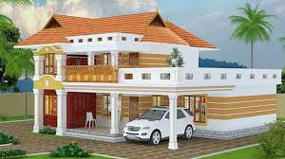
বাড়ির কাজ
অপূর্ব ট্রেডার্সের ২০১৭ সালের জুন মাসে ব্যবসায়ের লেনদেন ছিল নিম্নরূপ:
জুন ১ নগদ তহবিল ১০,০০০ টাকা এবং ব্যাংক জমা ৭,০০০ টাকা।
জুন ১২ যন্ত্রপাতি ক্রয় বাবদ নগদ ৩,০০০ টাকা এবং৫,০০০ টাকার চেক প্রদান।
জুন ২৩ ব্যাংকে জমাদান ২৭,০০০ টাকা।
জুন ২৮ ১২% বাট্টায় ৬,০০০ টাকা দেনার পূর্ণ নিষ্পত্তি করা হল।
উপরোক্ত লেনদেনের ভিত্তিতে অপূর্ব ট্রেডার্সের তিনঘরা নগদান বই প্রস্তুত করে আনবে।
Md. Shahidul Islam, Assistant Teacher(BST), Amoil A.M High School, Niamatpur,Naogaon.

Slide 22
ধন্যবাদ
Md. Shahidul Islam, Assistant Teacher(BST), Amoil A.M High School, Niamatpur,Naogaon.

